Slide 1
Csongor és Tünde
&
A varázsfuvola

Slide 2
Csongor és Tünde
Vörösmarty Mihály 1830-ban írott ifjúkori, drámai költeménye. A művet 1827 tavaszán kezdte el írni, de csupán az első négy felvonás készült el, majd a munkát félbeszakította.
Gergei Albert XVI. századi széphistóriája – a História egy Árgirus nevű királyfiról és egy tündér szűzleányról – és a magyar népmesék világa ihlette.
Témája: az élet értelmét kereső filozófiai mű.
Cselekménye: Csongor jelképes világjárása.
Tulajdonképpen a három nagy műfajcsoport (líra, dráma, epika) határán áll: elbeszélések, leírások, párbeszédek, felvonásokra és jelenetekre tagolás jellemzik.
Az időmértékes verselésű mű, két különböző verselési módban íródott.
A cselekmény idejének megjelölése titokzatos: „ A pogány kunok idejéből”
Két világszint szerepel benne, a földi világ, a realitás tere (Csongor, Balga, Ilma, három vándor), valamint az égi világ, az ideák világa (Tünde, Mirigy, három ördögfi, az Éj, nemtők).
Az első kiadás Számmer Pál székesfehérvári nyomdájában készült el 500 példányban 1831. tavaszán.
A Nemzeti Színház, Paulay Ede rendezésében, Vörösmarty halála után, 1879. december 1-jén, Vörösmarty születésnapján adta elő a darabot. Azóta szinte minden évben színpadra kerül különféle olvasatokban az ország színpadain.

Slide 3
A varázsfuvola
A varázsfuvola két felvonásos német opera. Bonyolultabb a korabeli daljátékoknál. valójában egyszerre nagyopera, vígopera és daljáték.
Emanuel Schikaneder szövegkönyvét Wolfgang Amadeus Mozart zenésítette meg. Ez volt Mozart utolsó operája.
A szövegkönyv alapjául August Jacob Liebeskind Lulu avagy a varázsfuvola című meséje szolgált.
Témája: az ember útja a tökéletesedés felé.
Cselekménye: a két fiatal próbatételes útja.
A tartalomban és a megzenésítésben Schikanedert és Mozartot erősen befolyásolta a szabadkőművesség szelleme. (A titkos társaság kalapácsütés-szignálja szólal meg a nyitányban, a második felvonás előhangjában, végül a fináléban.)
Az opera sok gondolata a felvilágosodás eszméit tükrözi.
A darab nagyon sokrétegű, és minden korosztály számára tartogat mondanivalót.
Az ősbemutató 1791. szeptember 30-án Bécsben zajlott, Schikaneder színházában, a Freihaustheaterben.
Az opera nem aratott azonnali sikert, azonban Schikaneder jó üzleti érzékének köszönhetően lassanként mégis népszerűvé vált. 1792 –ben a századik előadást Mozart már nem érhette meg.
Schikaneder is írt egy második részt A labirintus címmel, melyet Peter von Winter zenésített meg.
1974-ben Ingmar Bergman , 2006-ban pedig Kenneth Branagh vitte filmre a cselekményt.
A librettó első magyar fordítását diáktársaival Csokonai Vitéz Mihály készítette, A boszorkánysíp címmel, de nem tudta befejezni.

Slide 4
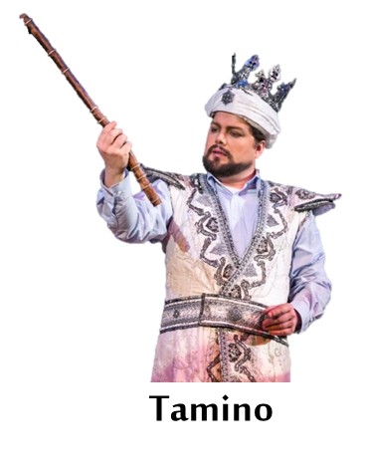
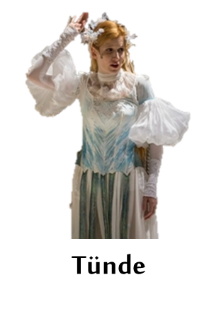
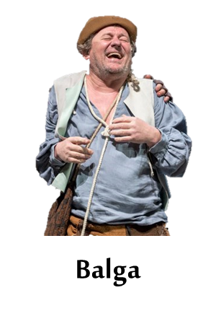
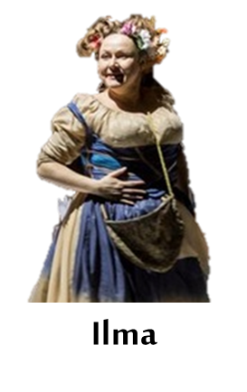
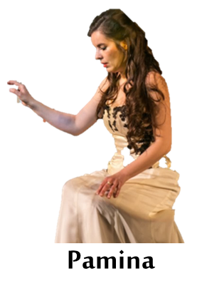
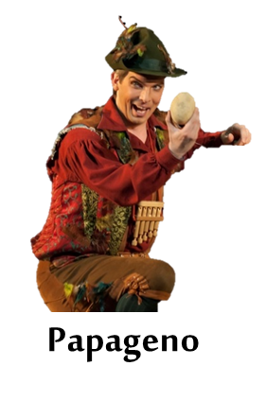
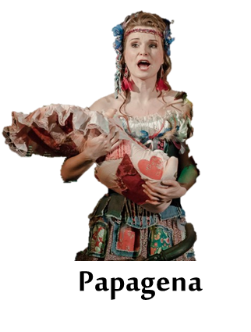
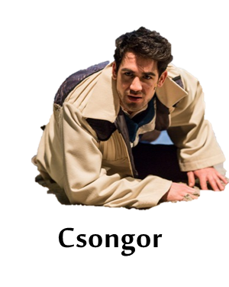
Szerelmespárok
Csongor és Tünde
A varázsfuvola

Slide 5
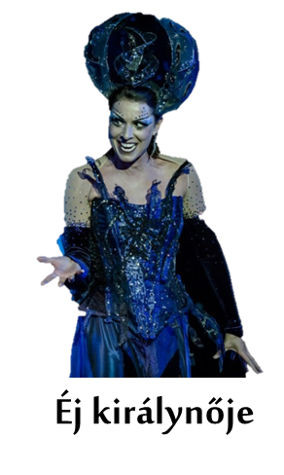
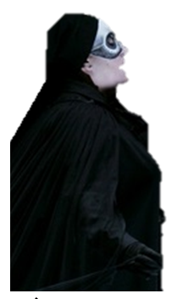
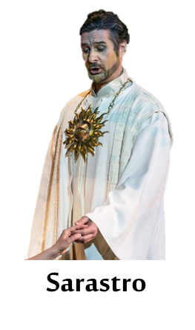
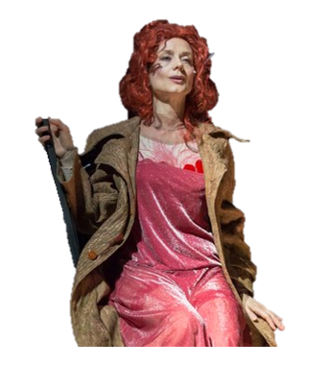
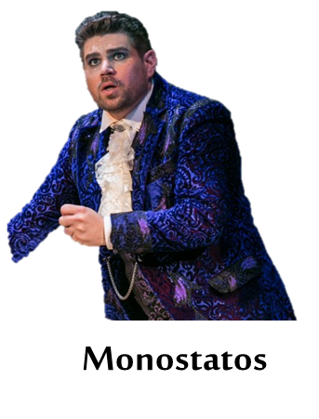
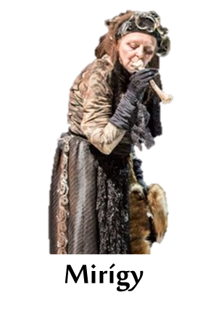
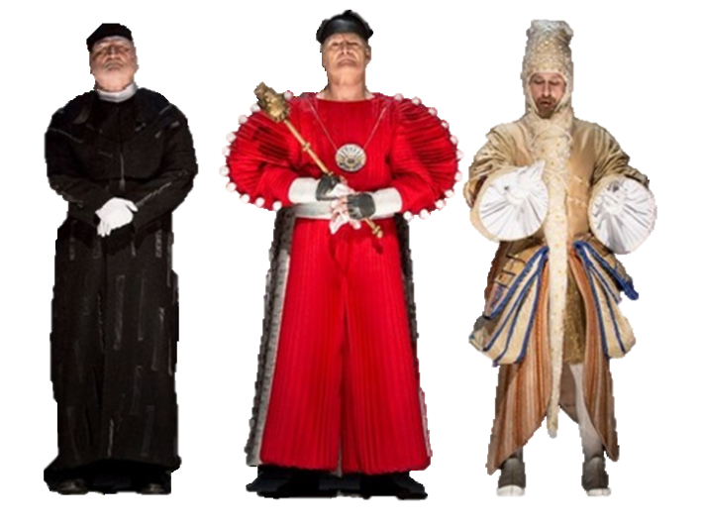
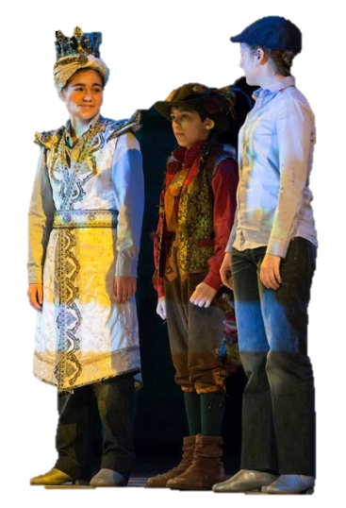
Negatív szereplők
Pozitív szereplők
Csábító szereplők
Hármas szereplők
Csongor és Tünde
A varázsfuvola
Ördögök
Udvarhölgyek
Ledér
Éj
Vándorok
Nemtők

Slide 6
Hasonló motívumok
Mindkét főhősnek ( Csongor és Tamino) lesz egy másvilágból származó társa, aki kíséri az útján ( Balga és Papageno).
Mindkét mű legfontosabb motívuma, a szereplők célja a szerelem, a főszereplők első látásra egymásba szeretnek.
A szerelmük megtalálásához mindkét főhősnek próbákat kell kiállniuk, bár a Csongor és Tündében nem olyan szándékosak a próbák mint A varázsfuvolában.
Csongor, illetve Tamino mindenre kész szerelméért és tűzön, vizen átkel, hogy megtalálja azt.
Mindkét alkotásban vannak varázseszközök:
Az ördögöknél, a bocskor, a palást és az ostor
A varázsfuvola és a harangjáték
A 3-as szám megjelenése:
Három világ, hármas út, ördögök, vándorok, varázseszközök,
Három udvarhölgy, három nemtő, három rabszolga, három templom( a Bölcsesség, az Ész és a Természet), válaszút, próbák
Csongort és Paminát is megpróbálják elcsábítani.
Tünde és Pamina is elbizonytalanodik szerelmében, de Tünde azért mert a jóskútban azt látta, hogy megcsalja őt Csongor; Pamina meg azért mert nem tud Tamino hallgatásos próbájáról és azt hiszi nem szereti többé.
Mind a két történet végén a szerelmesek egymásra találnak ( Csongor-Tünde, Balga-Ilma; Tamino-Pamina, Papageno-Papagena) és boldogan élnek tovább.

Slide 7
Köszöni a figyelmét
a Szemfényvesztők csapata!
Vágó
Boros Fanni
Huszti Nikolett
Képanyag
Fejes Kristóf
Lepold Eszter
Zene
Csongor és Tünde Trailer

